Slide 1
ВВОДНЫЕ СЛОВА И ВВОДНЫЕ КОНСТРУКЦИИЙ

Slide 2
ВВОДНЫЕ СЛОВА И ВВОДНЫЕ КОНСТРУКЦИИ
Вводное слово — это слово (либо словосочетание), которое входит в состав предложения, но не вступает с его членами в синтаксическую связь. Обычно дает сведение об источнике сообщения или связи с контекстом, а также выражает отношение к высказыванию (оценку).
Бобков Никита 8 «Е»

Slide 3
Вводные слова и конструкции на письме выделяются с двух сторон запятыми.
К сожалению, у него не оказалось акварельных красок.

Slide 4
Признаки вводных слов и конструкций
К ним нельзя задать вопрос от других членов предложения;
они заменяются синонимичными вводными словами и конструкциями;
они легко убираются из текста без потери смысла

Slide 5
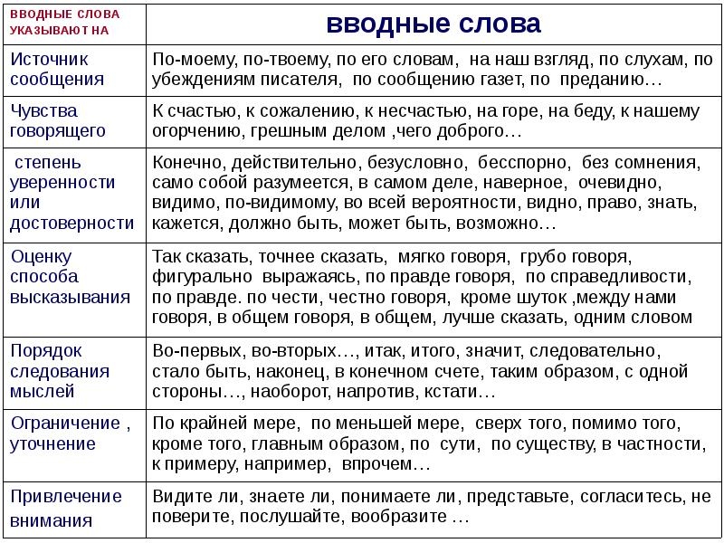

Slide 6
Вводные слова передают степень достоверности сообщения
безусловно, разумеется, без сомнения, несомненно, конечно, бесспорно, действительно, само собой
вероятно, кажется, может, может быть, быть может, наверно, наверное, возможно, пожалуй, должно быть, думаю, надо полагать, очевидно, по-видимому, видимо, видно, не правда ли, в самом деле, по всей вероятности

Slide 7
Различные чувства
к счастью, к радости, к общей радости, на радость, к удовольствию, на счастье
к (большому, великому) огорчению, к прискорбию, к сожалению, жаль, к несчастью, на беду, как на беду, как нарочно, к великой досаде, как назло
к удивлению, к изумлению, странное дело

Slide 8
Источник сообщения
С моей точки зрения, по-моему, думаю, вижу, помнится, известно, на мой взгляд, по моему мнению
по-вашему, говорят, по слухам, по преданию, слышно, по наблюдению…, по выражению…, по мнению…, по словам…, с точки зрения…, по утверждению…, по рассказам…, по сообщению…, по сведениям

Slide 9
Обращение к собеседнику
Позвольте, помилуйте, поймите, послушайте, согласитесь, понимаете, знаете, видите ли, видишь ли, вообразите, заметьте (себе), помните
извините, простите, пожалуйста, будьте добры, спасибо, будьте любезны

Slide 10
Оформление мысли
перечисление : например, во-первых, во-вторых, в-третьих, наконец, далее;
противопоставление : напротив, наоборот, однако, с одной стороны, с другой стороны;
следствие, вывод : значит, итак, следовательно, в общем, таким образом, стало быть

Slide 11
другими словами, иначе говоря, короче, короче говоря, к слову сказать, кстати, лучше сказать, между нами говоря, так сказать, одним словом, проще говоря, подчёркиваю, по существу

Slide 12
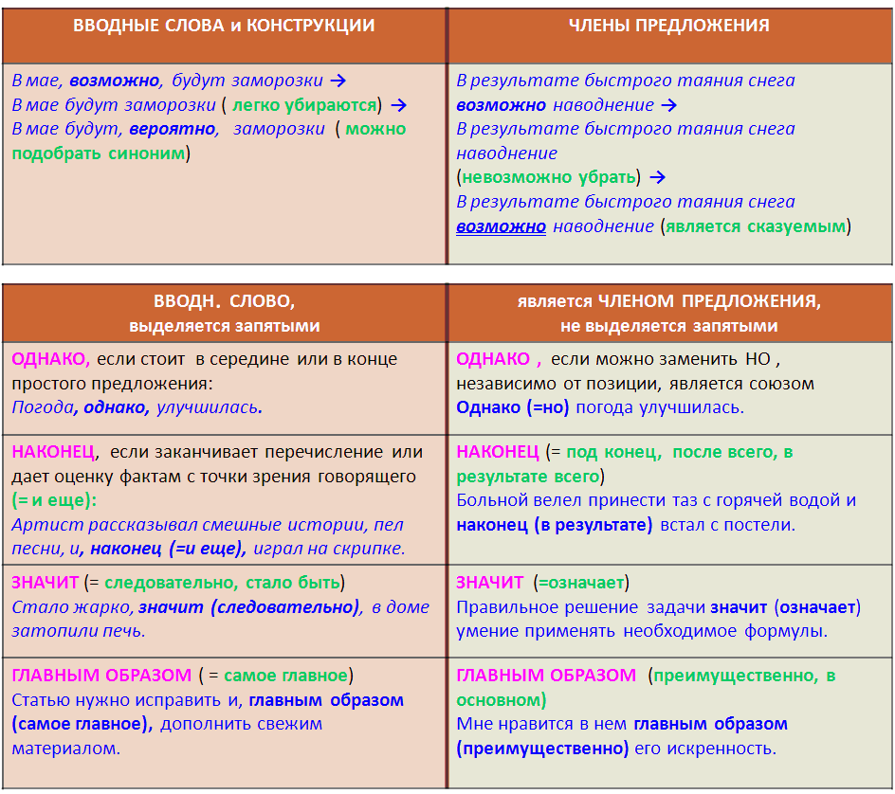

Slide 13
Не являются вводными и НЕ выделяются запятыми
мало-помалу, в начале, вдруг, будто, ведь, якобы, в конечном счете, вряд ли, все-таки, даже, едва ли, исключительно, именно, как будто, почти, как бы, как раз, к тому же, между тем, по предложению, просто, по решению, по постановлению, приблизительно, притом, почти, поэтому, просто, решительно, однажды, словно, в довершении всего, с пор, как бы, решительно, исключительно, вот, примерно, даже.

Slide 14
Запомните:
Частица бывало
запятыми выделяется.

